Slide 1
Problem rasporeda ispita
Matija Halavanja
Veljača 2021.

Slide 2
Uvod
NP-težak problem
Algoritmi:
  → uspon na vrh (hill climbing)
  → simulirano kaljenje (simulated annealing)
Tvrdo ograničenje
  → nijedan student nema dva (ili više) ispita u isto vrijeme
Meko ograničenje
  → svaki student piše najviše jedan ispit u danu

Slide 3
Strukture podataka
struct Term:
  termId int
  day int
struct Course:
  courseId int
  term Term
  students Student []
Struct Student:
  studentId int
  courseId int
  courses Course[]
  terms Term[]
  numOfCourses int
  numOfCollisionsForStudent int numOfSameDayTerms int
  function setTerms() → None
  function calculateNumOfCollisionsForStudent() → None
  function calculateNumOfSameDayTerms() → None

Slide 4
Prikaz rješenja, susjedstvo i funkcija cilja
Rješenje iz skupa rješenja
  → svi kolegiji sa svojim terminima
Trenutno rješenje
  → promijenimo termin nekom kolegiju i dobijemo novo rješenje
Susjedstvo rješenja
  → sve ovakve promjene danog rješenja
Funkcija cilja
  → vektorska funkcija iz skupa rješenja u N₀ x N₀
  → prva komponenta je ukupan broj kolizija studenata
  → druga komponenta je broj ispita koje svaki student piše više od jednog u danu

Slide 5
Metode pretraživanja prostora rješenja
Klasična metoda uspona na vrh
  → u jednoj iteraciji algoritma napravimo najviše jednu promjenu termina na jednom kolegiju
  → sporije konvergira, bolji lokalni optimum
Brza metoda uspona na vrh
  → susjedstvo rješenja je definirano s obzirom na rješenje i svaki kolegij rješenja
  → svako rješenje ima onoliko susjedstava koliko i kolegija
  → u jednoj iteraciji algoritma napravimo najviše onoliko promjena termina koliko ima kolegija
  → brže konvergira, ali lošiji lokalni optimum

Slide 6
Metode pretraživanja prostora rješenja
Metoda simuliranog kaljenja
  → metaheuristika inspirirana kaljenjem metala u metalurgiji
  → maksimalna temperatura, minimalna temperatura, “korak”
  → najosnovnija metoda simuliranog kaljenja s fiksnim korakom
  → koraci metode:
      u svakoj iteraciji metode odabiremo nasumično rješenje iz susjedstva
      ako je bolje, postaje novo trenutno rješenje
      ako je lošije, postoji mogućnost da postano novo trenutno rješenje, a ta mogućnost se smanjuje kako trenutna temperatura opada
      krećemo od maksimalne temperatura, a u svakoj iteraciji smanjujemo temperaturu za “korak” dok ne dođemo do minimalne

Slide 7
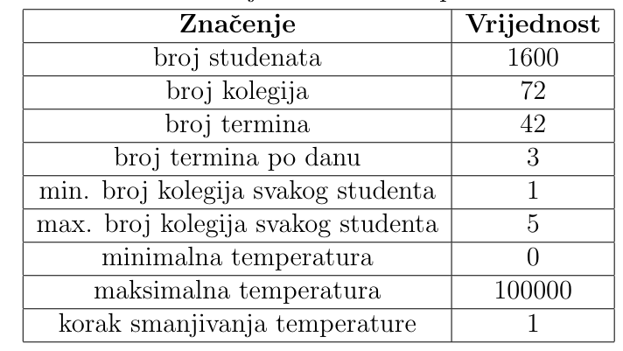
Rezultati
Ulazni parametri i vrijednosti
Oznake:
  CHC → klasični uspon na vrh
  FHC → brzi uspon na vrh
  SA → metoda simuliranog kaljenja
  Seed → varijabla za generiranje slučajnih vrijednosti
  f1a(ω) → prva varijabla funkcije cilja
  f2(ω) → druga varijabla funkcije cilja

Slide 8
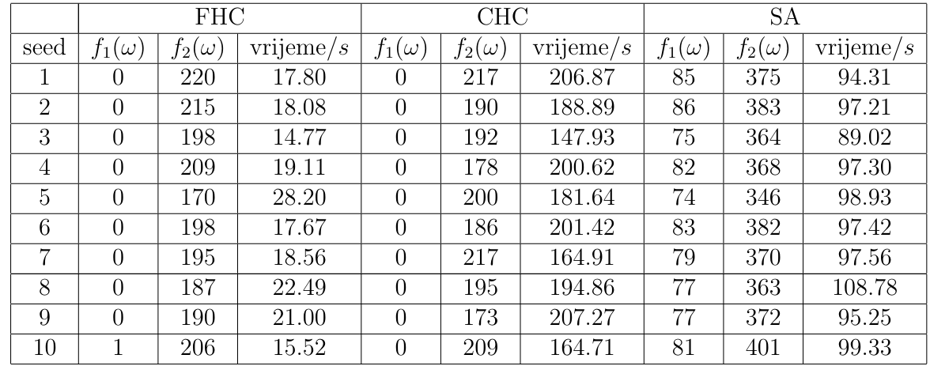
Rezultati

Slide 9
Zaključak
  Metode uspona na vrh rade zadovoljavajuće
  Kao što smo i pretpostavili, klasična metoda daje bolje rezultate, ali je sporija
  Metoda simuliranog kaljenja ne daje dobre rezultate
    → veličina susjedstva prevelika
    → parametri nisu optimizirani
  Ako varijable nisu prevelike
    → klasični uspon na vrh
  Ako imamo parametre za koje klasična metoda ne završava u danom vremenu
    → brzi uspon na vrh

Slide 10
Literatura
  prof. dr. sc. Bojana Dalbelo, Bašić , doc. dr. sc. Janšnajder:
  Umjetna inteligencija, 2. Pretraživanje prostora stanja., Ak. God. 2013./2014.
  Marko Čupić
  Prirodom inspirirani optimizacijski algoritmi. Metaheuristike., 2013.
  http://java.zemris.fer.hr/nastava/pioa/knjiga- 0.1.2013- 12-30.pdf
  Marko Čupić, Marin Golub, Domagoj Jakobović:
  “Exam Timetabling UsingGenetic Algorithm”, 2009.
  https://ferko.fer.hr/people/Marko.Cupic/files/2009-422047.iti2009.pdf
  Wikipedia Simulated annealing
  https://en.wikipedia.org/wiki/Simulated_annealing

